Slide 1
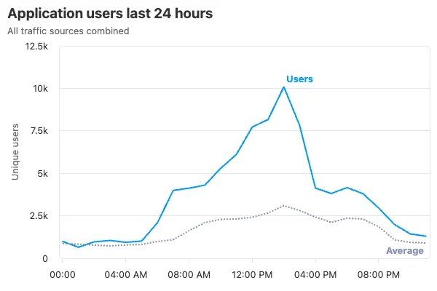
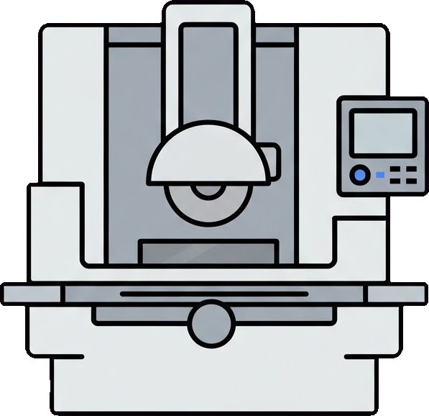
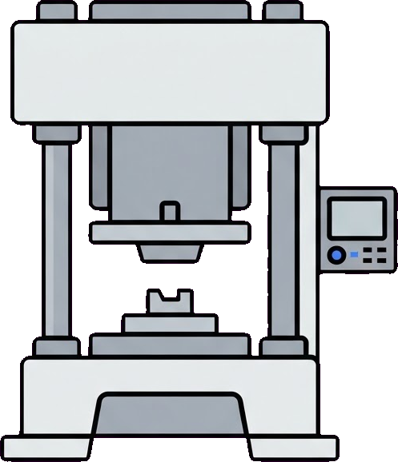
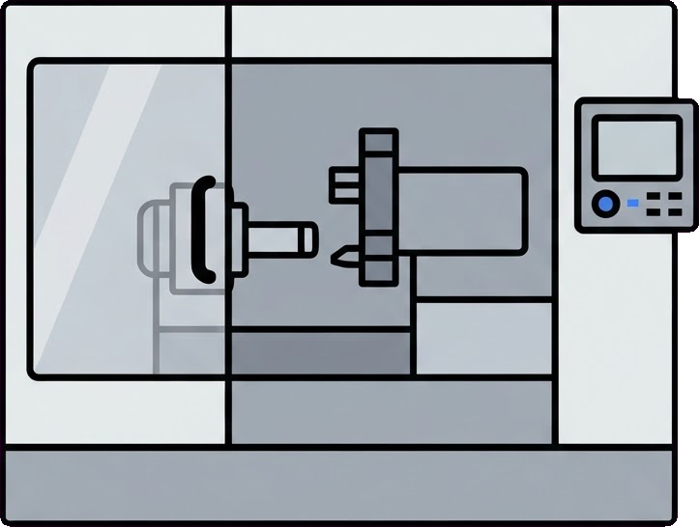
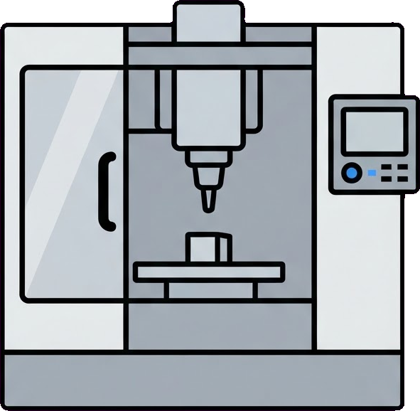
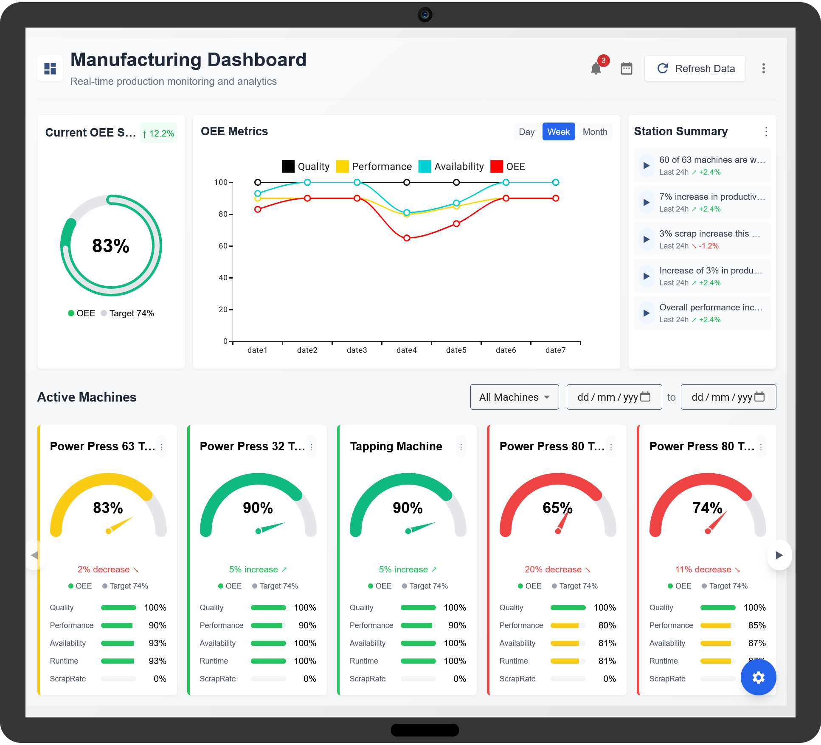
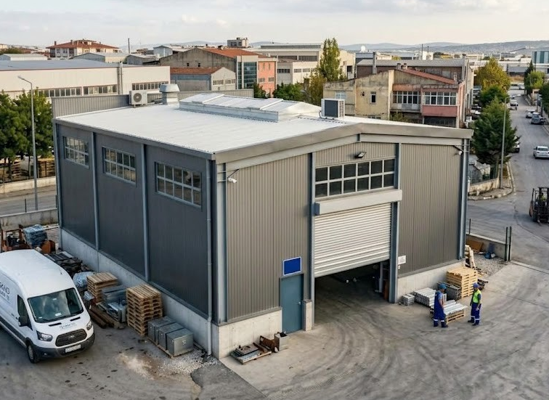
$ 30.000
Mart 2027
Gün: 20/30
Aksiyon
Manuel freze kapasitesi %94 dolu
Manuel freze kapasitesi %94 dolu
Manuel freze kapasitesi %94 dolu
Manuel freze kapasitesi %94 dolu
Manuel freze kapasitesi %94 dolu
Finans
Nakit
$ 30.000
Ödemelere Bağlı
$ 18.000
Serbest Nakit
$ 12.000
Yatırımlar
$ 25.000
Kredi Borçları
$ 25.000
Leasing Borçları
$ 25.000
Üretim Hattı
Vardiya 1
Vardiya 2
Vardiya 3
Mesai + 4 sa
Mesai + 4 sa
Mesai + 4 sa
2.000 w
2.400 w
1.500 w
1.100 w
2.000 w
%80
850 w
1.000 w
%65
%50
500 w
%35
Torna
Freze
Taşlama
Dövme
OEE (Overall Equipment Efficiency)
Kalite
65,2%
Performans
55,1%
Kullanılabilirlik
48,6%
İşler
Aktif İş
Teklifte
11
3
Üretimde
Teslim Riski
7
4
Personel
Mavi Yaka
Beyaz Yaka
Yönetici
Danışman
133
4
3
1
Genel Bakış
Tarih
30.09.2026
Şirket Değeri
$ 18.000
Geçen Zaman
14 ay
Aylık Gelir
$ 12.000/ay
Patron Saati
120/200 sa
Aylık Gider
$ 9.500/ay
Fabrika
Riverside District
Slot Durumu
3/4
Personel Sayısı
14
Tezgah Sayısı
4 (+1)
Aktif İşler
7
Teslim Skoru
%75
Teklif Kazanma
%54
Yönetim
Satın Alma
Teklif Ver
Mail

